Slide 1


UB-Meta Framework
제품소개
2015. 02

Slide 2
01.
02.
03.
04.
05.
06.
07.
개요
하드웨어 구성
소프트웨어배치 구성
데이터베이스 구성
인터페이스 구성
패키지 구성
동적 뷰
목차
Index

Slide 3



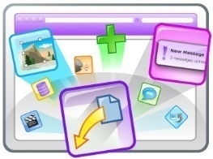



1. 개요
웹 기반 어플리케이션을 손쉽게 개발하고 운영할 수 있는 프레임워크 기반의 솔루션
요구사항
화면구성
(Meta Studio)
화면생성
(Meta Generator)
웹 어플리케이션
(Meta Framework)
개발방법론
개발생산성
운영효율성
요구사항 기반 프로토타이핑
표준화된 개발 가이드
학습이 쉬운 통합 개발도구 제공
설계에서 메타데이터 생성
템플릿 기반의 화면 개발
추적관리 및 로그 분석 용이
주요 설계 문서의 현행화 용이
코드 품질 보장
재사용성 및 확장성 용이

Slide 4





2. 솔루션 역할
Enterprise 환경에서 메타데이터 기반의 어플리케이션 구축 및 운영을 위한 개발플랫폼
Server Engine
Web Application Server
EAI
기간계
Framework Core
HTTP 요청
서비스
UB X Library
Control Layer
MCA
HTTP 응답
DBMS
…………
+
사용자
Model Layer
Develop Tools
View Layer
서비스
Production
DB
BPM
서비스
서비스
화면메타 관리
Any DBMS
Meta Studio
화면 개발자
UB X
Library
Meta DB
ESB
어플리케이션메타 관리
Meta
Engine
Workflow
Engine
Service
Engine
Menu Manager
Screen Designer
Framework Core
Any DBMS
서비스
DB
Link
Object
Inspector
Service
Inspector
UB-META Framework
Screen Manager
Library
Explorer
Page
Designer
J2EE
Function Manager
Template
Editor
JavaScript
Editor
Application Meta Designer
Service Manager
Project
Manager
Service
Manager
Authority Manager
분석설계자
Screen
Manager
Authority
Manager
Function
Manager
Build & Deploy
용어정리
서비스 개발자
EAI : Enterprise Application Interface
MCA : Multi Channel Architecture
ESB : Enterprise Service Bus
BPM : Business Process Management

Slide 5
3. 프레임워크 구성도
Spring 기반의 Pure 컴포넌트 + 메타엔진으로 구성된 Open Source기반 모듈로 구성
Filter
Interceptor
UB-Meta
Framework
Web Application
Web
Security
Screen
Interceptor
Screen
Controller
Business
Component
Custom
Component
Config
Component
System
Component
APMD
Component
Session User
Integration
Grid
Interceptor
Function
Controller
Request
Security
Exception
Code
Controller
Aspect Point Controller
Authentication
Processor
File
Controller
AOP
SSO
Processor
Locale
Controller
Common Module
APMD Engine
Anonymous
Processor
Message
Controller
Menu
Controller
Cache
Controller
Import
Service
Code
Service
File
Service
Hessian
Adaptor
Crypto
Service
Json
View
Export
Service
Menu
Service
Transaction
Manager
Batch
Manager
Event
Listener
Tiles
Resolver
Mail
Service
Cache
Service
Screen
Repository
Service
Repository
Function
Repository
Response
Velocity
Resolver
Log
Service
Broadcast
Cache Sync
Code
Repository
File
Repository
User
Repository
Spring Framework
MyBatis / Hibernate
Container
Data Source
Http Connector (http, https)
WAS
JDK 1.6+

Slide 6
4. 프레임워크 동적 뷰
웹 기반 어플리케이션을 손쉽게 개발하고 운영할 수 있는 프레임워크 기반의 솔루션
사용자
웹서버
WAS서버
DB서버
배치엔진
인터페이스엔진
APMD
엔진
비즈니스컴포넌트
(MVC2)
데이터
처리
웹브라우저
Http서버
DB
모바일
푸쉬서버
프레임워크
Push 서버
WAS 컨테이너
J2EE

Slide 7
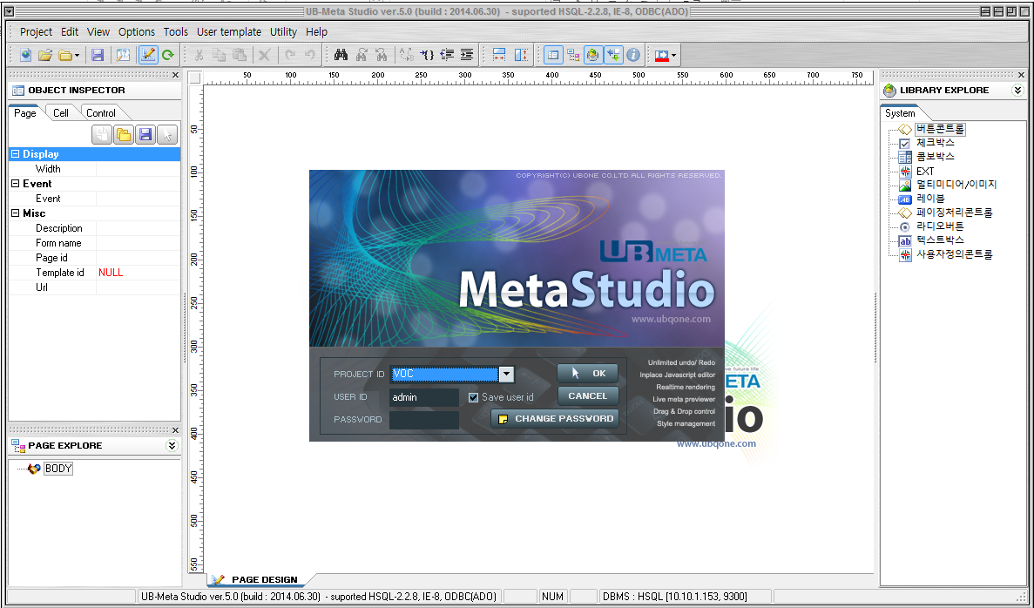
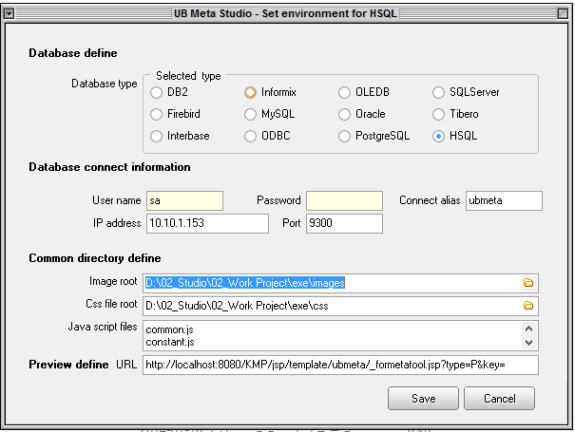
5. 모듈 기능 – Meta Studio (1/2)
다양한 유형의 DB를 메타DB로 사용가능하며, WISYWIG방식의 화면 개발 가능
메타 구성 DB목록
DB2 | Informix
MS-SQL | MySQL
Oracle | Tibero
PostgreSQL | HSQL
OLEDB | ODBC
설치 환경
클라이언트 환경 | Windows XP 이상
내장브라우저 | IE 8 이상
사용메모리 | 50MB 이상
설치 | 별도 설치 없이 실행파일만으로 실행 가능
버전 | UB-Meta Studio V5.0

Slide 8
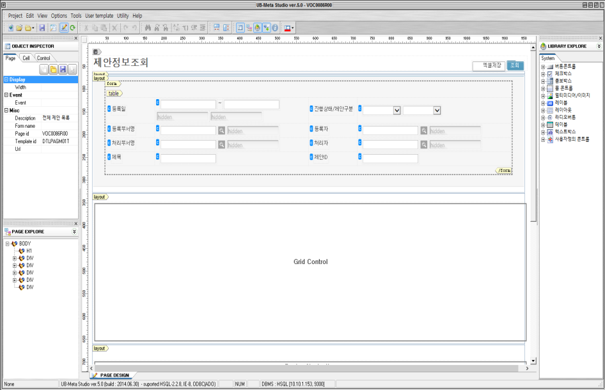
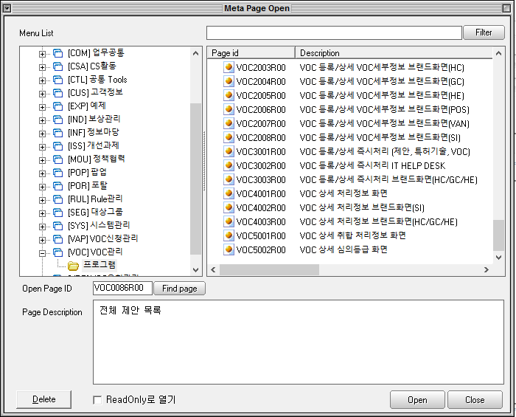
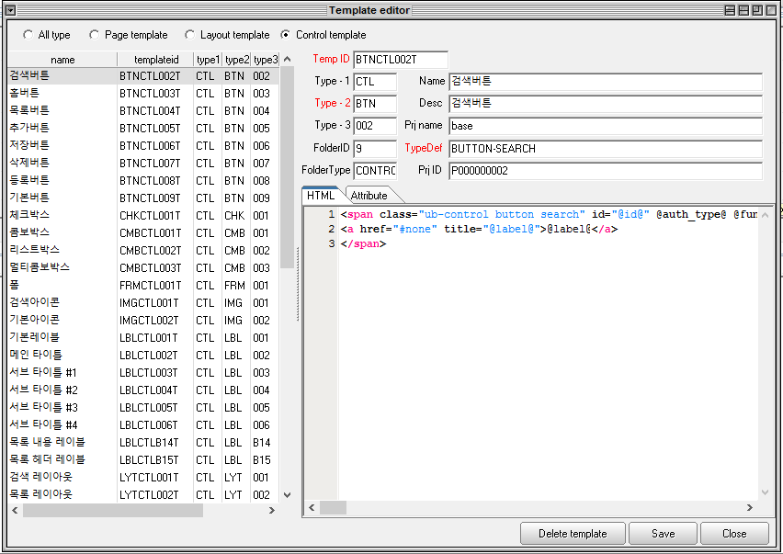
5. 모듈 기능 – Meta Studio (2/2)
HTML5 기반의 레이아웃을 기반으로 정형화된 화면 디자인 개발
< 화면 디자인 Palette>
주요 기능
화면 관리 | 업무분류(카테고리) 기반(트리구조)의 화면 관리
화면 디자인 | WISYWIG방식의 Drag & Drop으로 화면 구성
컨트롤 템플릿 | 약40종의 HTML5기반 웹 컨트롤 제공 (추가 가능)
레이아웃 | 정형화된 다양한 화면 레이아웃 지원 (12개 기본)
디자인 적용 | 각 레이아웃 및 컨트롤에 대한 CSS Class 지원
데이터바인딩 | 서버로직에서 추출된 데이터 자동 바인딩 지원
기본값 설정 | 화면 호출 시 필요한 기본값 설정
데이터 포맷 | 형식이 필요한 데이터 컨트롤에 대한 포맷 지원 (날짜, 숫자, 전화번호 등)
외부 컨트롤지원 | 파일업로드, 그리드, 차트 등 외부 컨트롤 지원
Export & Import | XML형태의 화면 레이아웃 Export & Import 기능 지원
템플릿 관리 | 레이아웃, 컨트롤에 대한 템플릿 관리
< 화면 관리>
< 템플릿 관리>

Slide 9
5. 모듈 기능 – APMD (1/3)
APMD(Application Meta Data)는 Enterprise환경에서 메타데이터를 기반으로 통제 정책
Application Governance
Application
Master Data
Screen
Organization
Program
Function
User
Service
Role
Menu
Interface
Authority
Batch
Database
Meta DB
Master DB

Slide 10
5. 모듈 기능 – APMD (2/3)
APMD엔진은 Spring 기반에서 어플리케이션 메타정보를 컨트롤하는 엔진
Spring Framework
APMD 엔진
Screen
Meta DB
SecurityFilter
Interceptor
Screen
Controller
Screen
Manager
Screen
Repository
Function
Meta DB
Tiles
Handler
Service
Executor
Function
Controller
Service
Manager
Service
Repository
Service
Meta DB
Result
Converter
Aspect Point Controller
Dummy
Service
View Convertor
Service Support
Object
Converter
Service
Component
Customer
Service
View Resolver
Service Security
Service Logger
Service Object
Code Injection
AOP
Product
Meta DB
Hibernate

Slide 11
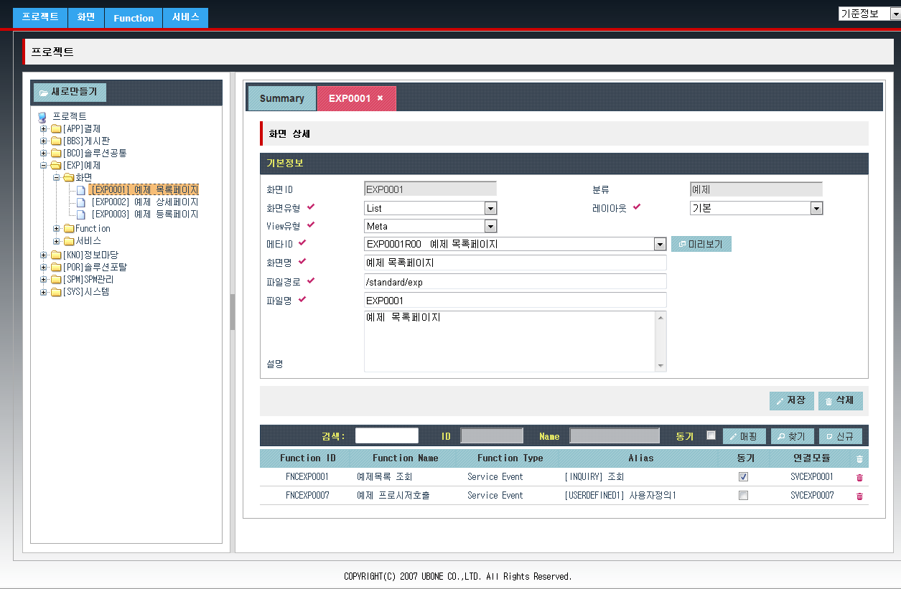
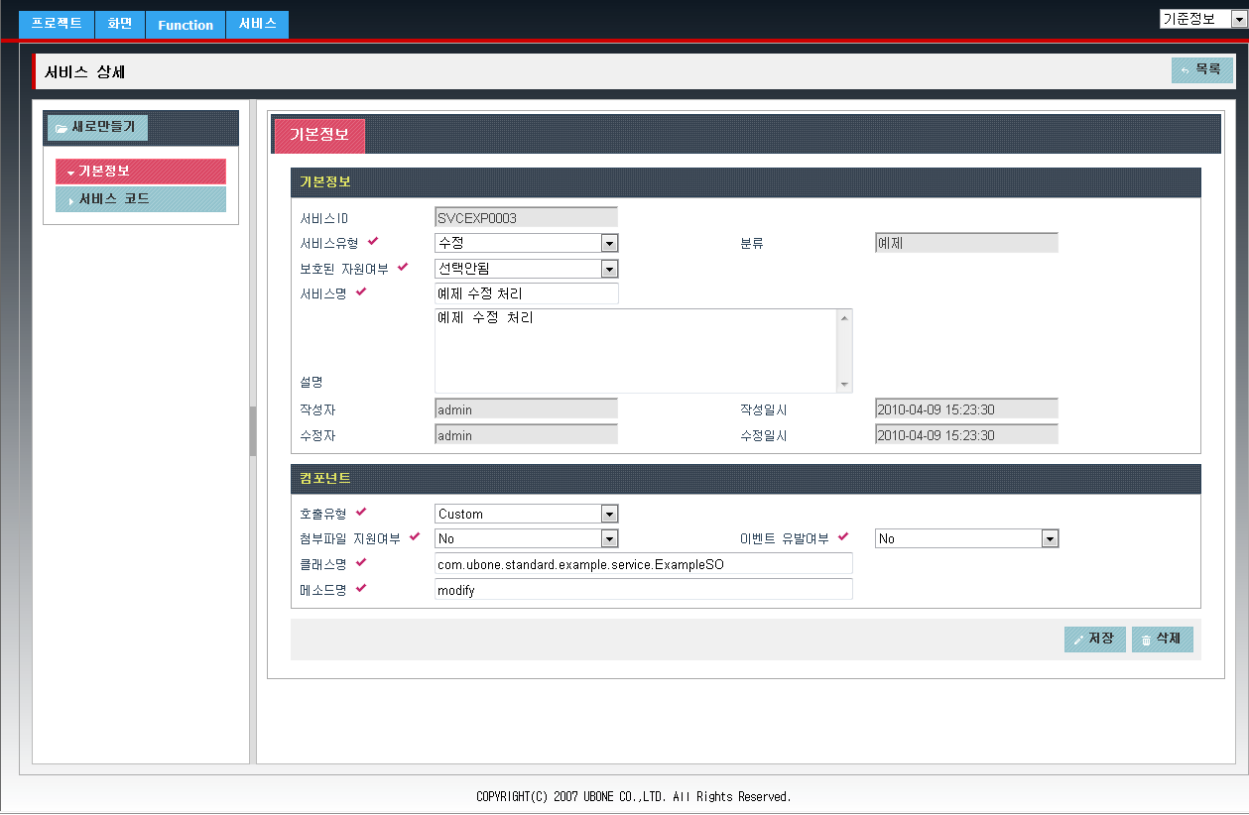
5. 모듈 기능 – APMD (3/3)
APMD엔진은 Spring 기반에서 어플리케이션 메타정보를 컨트롤하는 엔진
< Screen Meta 관리 >
< Service Meta 관리 >

Slide 12

6. 메타 기반의 패키지 방법론
요구사항 기반의 GAP도출을 통해 프로토타이핑을 통한 Risk 최소화
요구 정의
요구사항 변경관리
RFP
(제안요청서)
요구사항정의
시스템
설계
제안사항
(제안서)
GAP 도출
웹어플리케이션
업무프로세스
및
시스템 분석
중장기 전략
운영 프로세스
전사적 운영활성화 방안
활용 및 분석 전략
시스템
개발
협의조정
(프로토타이핑)
구현
(테스트)
반영내역
및 계획수립
실무추진단 요청사항
요구사항 반영결과
확인
패키지 개발 방법론에 따른 프로토타이핑 중심의 Iteration 구현

Slide 13
End of Document

